Slide 1
স্বাগতম

Slide 2
৯ম শ্রেণি
ক্যারিয়ার শিক্ষা
৪র্থ অধ্যায়

Slide 3
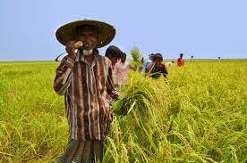
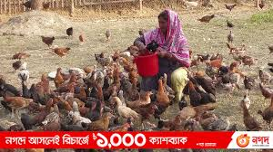
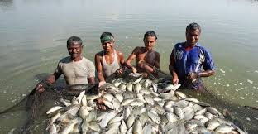
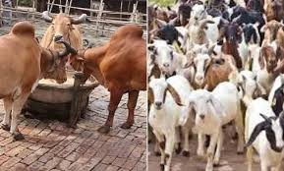
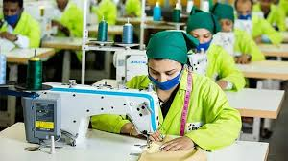
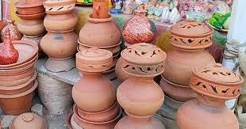

Slide 4
আজকের পাঠ-
আত্মকর্মসংস্থান

Slide 5
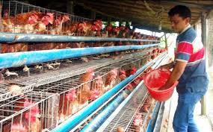

Slide 6
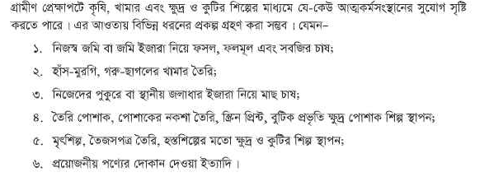

Slide 7
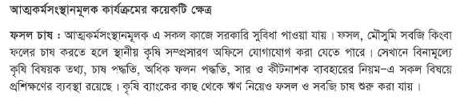
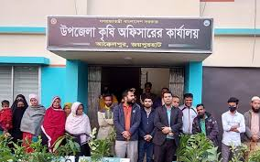
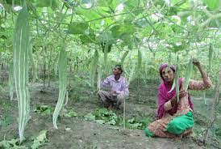

Slide 8

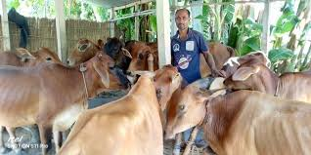

Slide 9
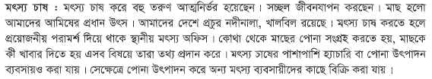
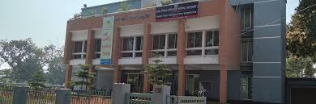
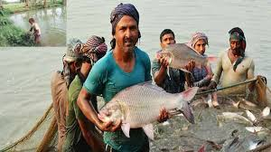

Slide 10

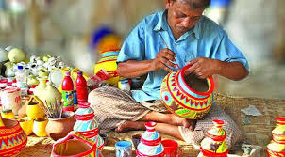

Slide 11
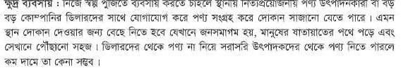
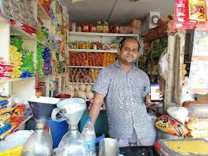

Slide 12
একক কাজ
১। গ্রামীন প্রেক্ষাপটে আত্মকর্মসংস্থানমূলক কার্যক্রমের কয়েকটি ক্ষেত্রের নাম লিখ।

Slide 13
দলগত কাজ
১। গ্রামীন প্রেক্ষাপটে আত্মকর্মসংস্থানের সুযোগ সৃষ্টি করতে পারে এমন কি কি ধরনের প্রকল্প গ্রহণ করা যায় লেখ।

Slide 14
বাড়ীর কাজ
১। গ্রামীন প্রেক্ষাপটে আত্মকর্মসংস্থানে নিয়োজিত হতে হলে তুমি কোন কাজটি বেছে নিবে এবং কেন নিবে একটি পরিকল্পনা তৈরি করে আনবে।

Slide 15
ধন্যবাদ

